Slide 1
Pozdravljen(-a) v 11. tednu učenja matematike na daljavo – 1.del
NAREDIMO NEKAJ VAJ
POVEZANIH S KVADROM IN KOCKO
poslušaj, beri, razmišljaj, sodeluj
Drsnice z oznako prepiši v zvezek

Slide 2
Preverimo nalogo prejšnjega tedna:

Slide 3
Vaja
Poišči 4 paličice (zobotrebci, špine, tanke leskove vejice…) in jih odreži na dolžino 5 cm, 4 paličice po 3 cm in 4 paličice po 2 cm.
Iz njih oblikuj kvader. Za oglišča lahko uporabiš plastelin, patafix, žvečilni gumi…
V zvezek zapiši podatke in reši naloge po danih navodilih.
Kvader
a = 5 cm
b = 3 cm
c = 2 cm
Izračunaj vsoto dolžin vseh robov kvadra (l) (to je skupna dolžina vseh paličic, ki si jih uporabil)
Ko nalogo končaš, pojdi na naslednjo prosojnico.

Slide 4
Kvader preveri rešitev:
a = 5 cm Izračunaj vsoto dolžin vseh robov kvadra (l).
b = 3 cm (to je skupna dolžina vseh paličic, ki si jih uporabil)
c = 2 cm l = 4 $∙$ 5 cm + 4 $∙$ 3 cm + 4 $∙$ 2 cm
l = 20 cm + 12 cm + 8 cm
l = 40 cm
Nadaljuj z nalogo:
Kvader nariši v poševni projekciji.
Upoštevaj, da je rob a dolžina, rob b širina (pri risanju ga za polovico skrajšamo) in rob c višina.
Ko nalogo končaš, pojdi na naslednjo prosojnico.

Slide 5
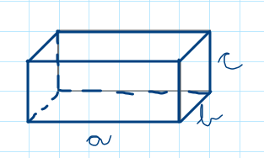
Vaja
Kvader Preveri rešitev:
a = 5 cm Kvader nariši v poševni projekciji.
b = 3 cm Upoštevaj, da je rob a dolžina, rob b širina
c = 2 cm (pri risanju ga za polovico skrajšamo) in rob c višina.
Nadaljuj z nalogo:
Nariši mrežo tega kvadra in mu izračunaj površino (P).
Ko nalogo končaš, pojdi na naslednjo prosojnico.

Slide 6
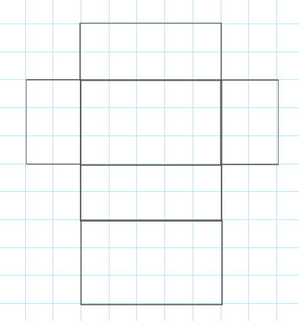
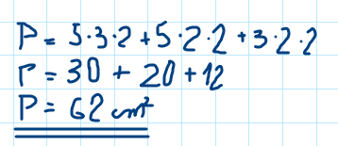
Vaja
Kvader Preveri rešitev:
a = 5 cm Nariši mrežo tega kvadra in mu izračunaj površino (P).
b = 3 cm
c = 2 cm
Ko nalogo končaš, slikaj zapis v zvezku in
izdelan kvader in ga pošlji po elektronski pošti.

Slide 7
Reši še nalogo U, str. 155 / 21 Hitrejši in spretnejši matematiki pa še U, 156 / 27. Nalogo slikaj in pošlji po el. pošti.

Slide 8
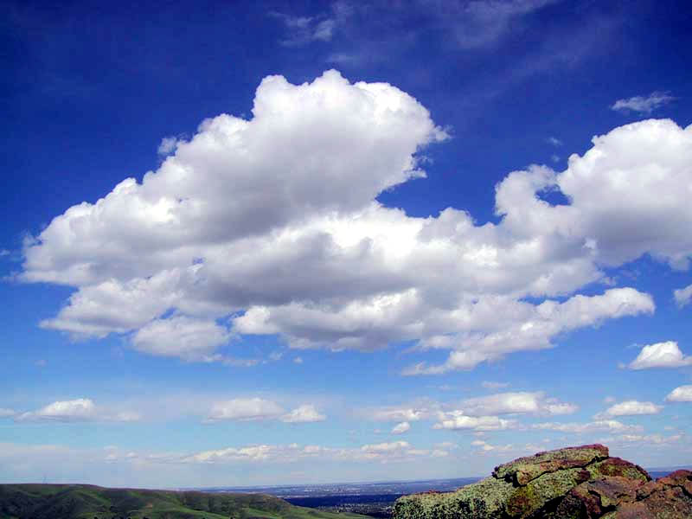
Toliko za danes, jutri pa naprej.

